Slide 1

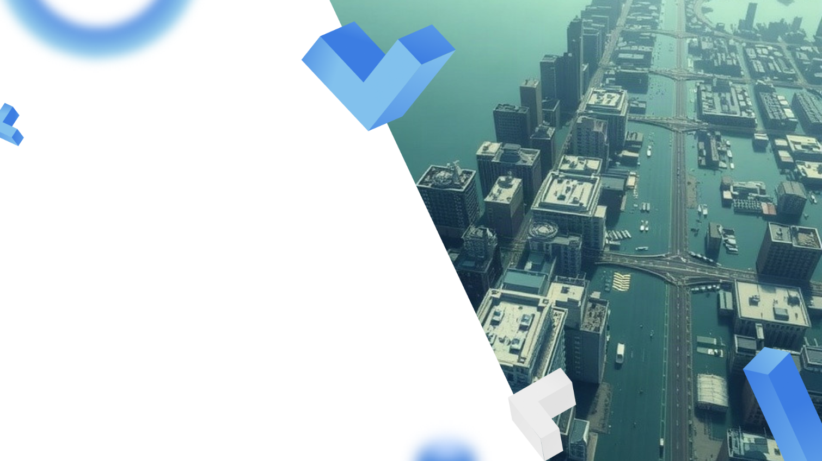
Таяние ледников: Что будет с уровнем океана к 2100 году (затопленные города)
Автор презентации: Presentacium.ru

Slide 2

Введение
В этой презентации мы рассмотрим, как изменится уровень океана к 2100 году и какие города могут оказаться под угрозой затопления. Обсудим причины таяния ледников, последствия для прибрежных экосистем и инфраструктуры. Узнаем о мерах по адаптации и предотвращению затоплений, а также о международных усилиях в борьбе с изменением уровня океана.

Slide 3

Причины таяния ледников
Согласно данным Межправительственной группы экспертов по изменению климата, с начала индустриального периода (с 1850–1900 годов) средняя температура Земли увеличилась примерно на 1,1 °C.
Это приводит к ускорению таяния ледников. Учёные подсчитали, что с середины XIX века уровень мирового океана поднялся на 15–25 см, и основной причиной является глобальное потепление, вызванное повышением концентрации парниковых газов, в частности углекислого газа, содержание которого в атмосфере с начала промышленной революции увеличилось более чем на 40%.
Выбросы парниковых газов в атмосферу продолжают расти, что делает ледники все более уязвимыми к таянию.

Slide 4

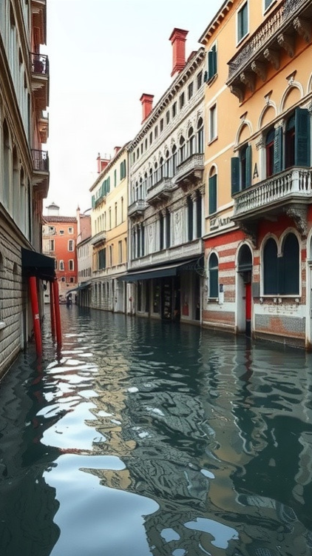
Последствия для уровня океана
По данным Межправительственной группы экспертов по изменению климата, уровень океана может повыситься на 0,3–1,7 метра к 2100 году из-за таяния ледников.
Это приведёт к затоплению прибрежных городов и населённых пунктов, таких как Амстердам, Венеция и Нью-Йорк, где проживает более 100 миллионов человек.
В ряде случаев будет подтоплена инфраструктура, включая порты и транспортные узлы, что может вызвать значительные экономические потери.

Slide 5

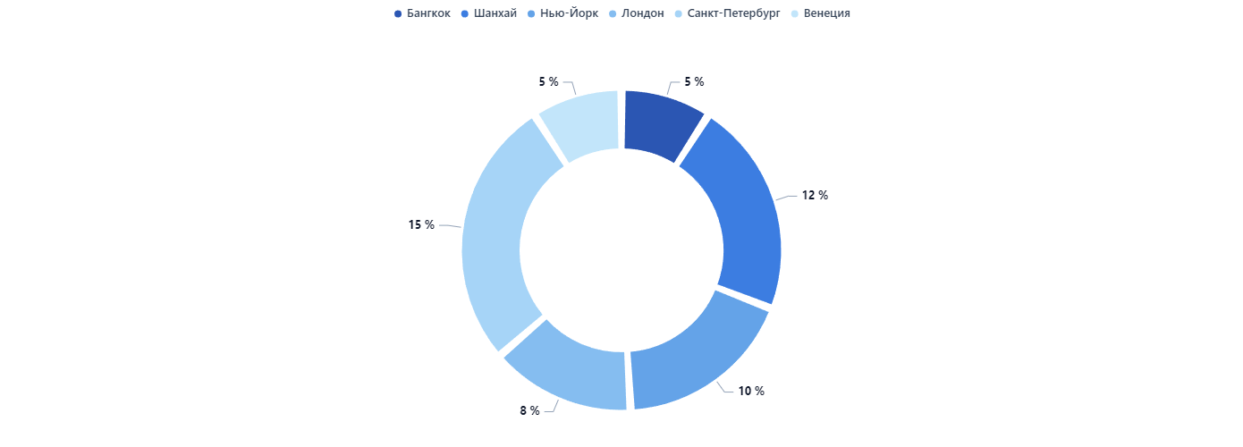
Диаграмма вероятности затопления городов
Вероятность затопления крупнейших городов из-за повышения уровня океана варьируется от 5% (для Бангкока и Санкт-Петербурга) до 15% (для Санкт-Петербурга). Наиболее уязвимы — Шанхай (12%) и Санкт-Петербург (15%). Параметр «вероятность затопления» измеряется в процентах.

Slide 6
Влияние на прибрежные экосистемы
Согласно прогнозам Межправительственной группы экспертов по изменению климата, уровень моря может подняться на 25–98 сантиметров к 2100 году, что приведёт к затоплению прибрежных территорий.
Это окажет значительное влияние на прибрежные экосистемы, где уже наблюдается потеря более 50% морских ледников в некоторых регионах.
Поднятие уровня воды угрожает коралловым рифам и мангровым зарослям, которые являются важными местами обитания для множества видов флоры и фауны.

Slide 7

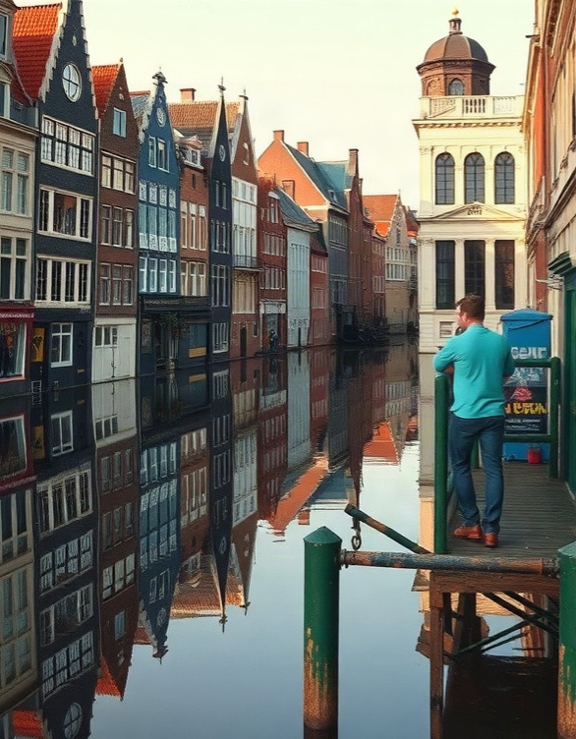
Города под угрозой затопления
По прогнозам учёных, к 2100 году уровень моря может подняться на 50–100 сантиметров. Среди городов, подверженных риску затопления, — Амстердам, где проживает около 1 миллиона человек, и Венеция, исторический центр которой посещают миллионы туристов ежегодно.
Эксперты предупреждают, что из-за повышения уровня воды около 13 миллионов человек в Нидерландах могут столкнуться с серьёзными последствиями наводнений.

Slide 8

Адаптация к изменению уровня океана
По прогнозам, уровень океана может подняться на 0,3–1,7 метра к 2100 году, что ставит под угрозу более 150 миллионов человек, проживающих в прибрежных зонах.
В некоторых городах, таких как Амстердам и Венеция, реализуются проекты по укреплению инфраструктуры, включая строительство защитных сооружений, которые оцениваются в миллиарды евро. Адаптационные меры включают также перенос ключевых объектов инфраструктуры на более высокие территории, что требует значительных финансовых вложений и совместных усилий государств и международных организаций.

Slide 9

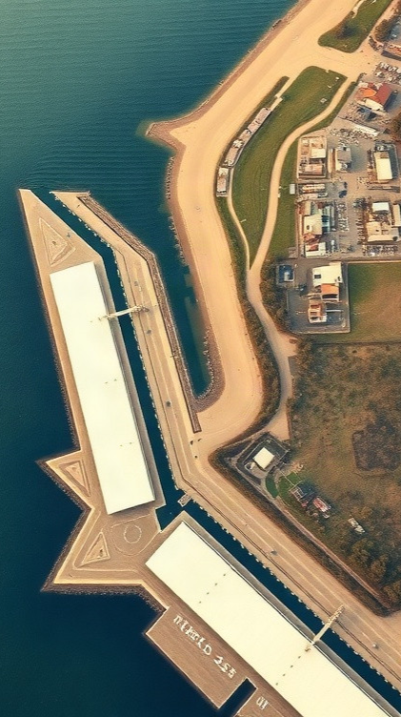
Меры по предотвращению затоплений
Согласно данным Всемирного банка, более 150 миллионов человек могут пострадать от повышения уровня моря к 2100 году.
Для предотвращения затоплений необходимо внедрение комплексных инженерных решений, включая строительство защитных сооружений высотой до 5 метров в уязвимых прибрежных зонах, что позволит защитить около 100 крупных городов от ежегодных наводнений. Кроме того, реализация программ по регулированию стока рек и создание систем раннего предупреждения о наводнениях помогут минимизировать риски подтоплений в регионах с высокой вероятностью затоплений.

Slide 10
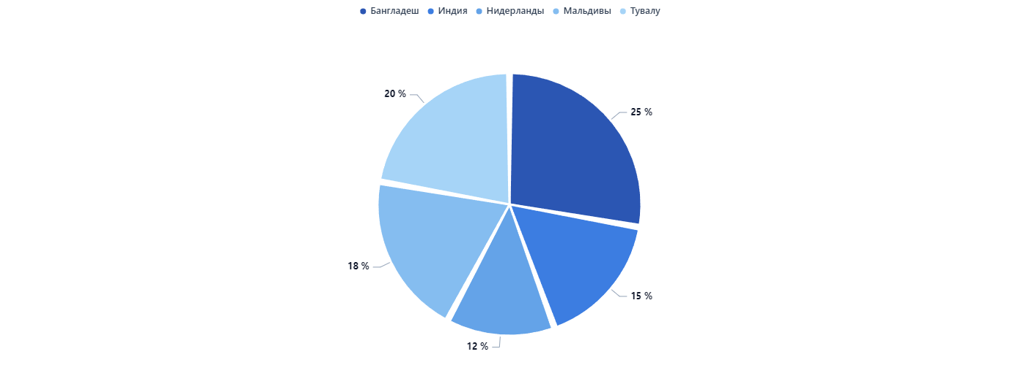
Диаграмма последствий для инфраструктуры
Диаграмма показывает процент территории, которая может быть затоплена в перечисленных странах из-за повышения уровня океана вследствие таяния ледников. Параметры представлены в процентах. Это демонстрирует потенциальные риски для инфраструктуры указанных государств.

Slide 11

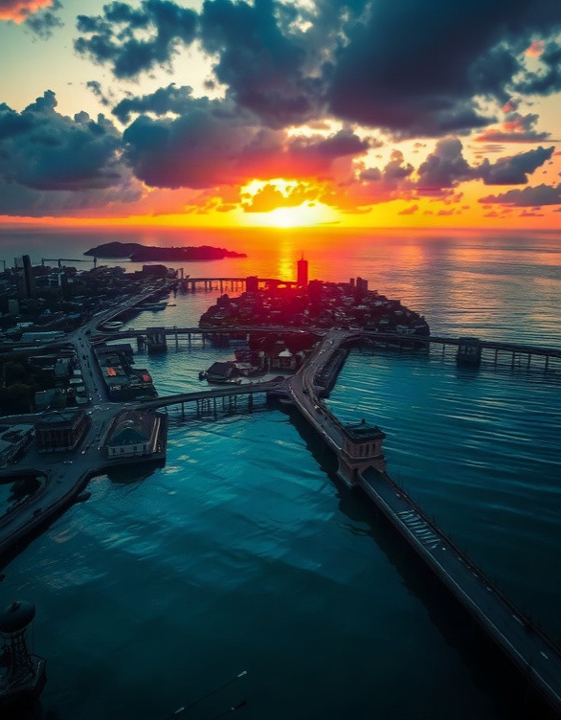
Влияние на экономику прибрежных регионов
По данным исследований, к 2100 году уровень океана может подняться на 0,3–1,7 метра, что приведёт к затоплению прибрежных городов и изменению береговой линии. Это может вызвать потерю прибрежных территорий на 5–15% в некоторых регионах и снизить экономическую активность в этих зонах на 20–30%.
Ущерб от затопления инфраструктуры и жилья может достичь сотен миллиардов долларов.

Slide 12
Международные усилия по борьбе с изменением уровня океана
Согласно отчётам Межправительственной группы экспертов по изменению климата, к 2100 году уровень океана может подняться на 0,3–1,7 метра при повышении средней температуры на 1,5 °C и на 0,8–2,7 метра при повышении на 2 °C.
Множество стран, включая страны Европейского союза, договорились сократить выбросы парниковых газов на 40–60% к 2030 году для минимизации темпов таяния ледников и подъёма уровня океана. Глобальные инициативы, такие как Парижское соглашение, предусматривают значительные инвестиции в разработку и внедрение технологий для адаптации к изменению уровня океана и защиты прибрежных территорий.

Slide 13
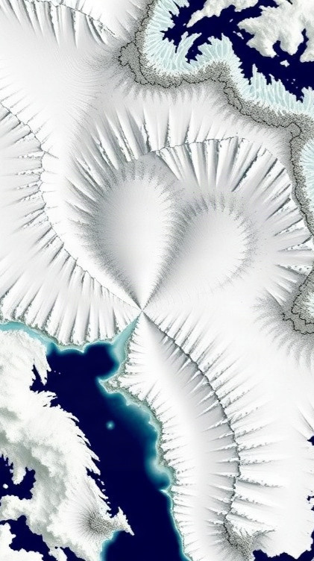
Технологии для мониторинга ледников
Согласно исследованиям, для мониторинга ледников применяются спутниковые системы, такие как Landsat и Sentinel-2, которые обеспечивают регулярное обновление данных с разрешением до 30 метров.
Эти технологии позволяют отслеживать изменения площади ледников с точностью до 95% и фиксировать отступление ледников в среднем на 1–2% за десятилетие. Также используются дроны и наземные станции, что позволяет проводить более детальный анализ и корректировать прогнозы изменения уровня океана.

Slide 14

Роль образования в борьбе с последствиями
1
Согласно исследованиям, уровень океана может подняться на 0,3–1,7 метра к 2100 году, что приведёт к затоплению множества прибрежных городов и поселений.
2
Образование играет ключевую роль в борьбе с этими последствиями, поскольку формирует экологически грамотное и ответственное поколение.
3
Например, студенты, получающие знания о климатических изменениях и их последствиях, могут стать активными участниками разработки и внедрения инновационных решений для защиты территорий от затопления.

Slide 15
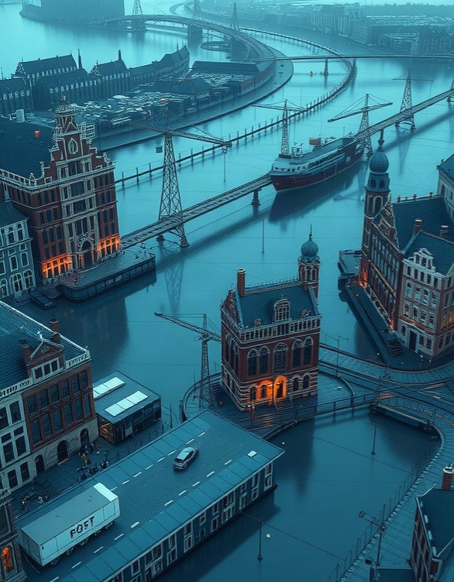
Будущее затопленных городов
На диаграмме показано прогнозируемое повышение уровня моря в Амстердаме к 2100 году.
Данные представлены в метрах за каждый десятилетний период. Цвет показывает динамику повышения уровня моря в городе.

Slide 16

Спасибо за внимание!
Спасибо за внимание. В этой презентации мы рассмотрели потенциальные последствия изменения уровня океана из-за таяния ледников, а также ознакомились с прогнозами по затоплению городов и мерами по предотвращению негативных последствий. Надеемся, что эта информация поможет лучше понять важность принятия совместных усилий для защиты прибрежных территорий и их жителей.

